Slide 1



Slide 2
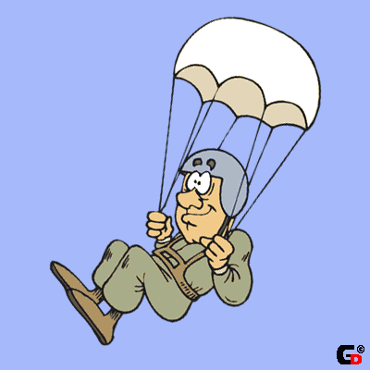
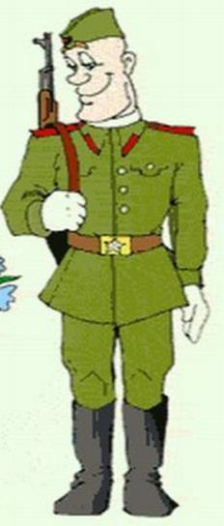
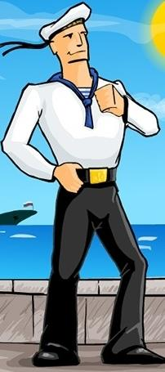
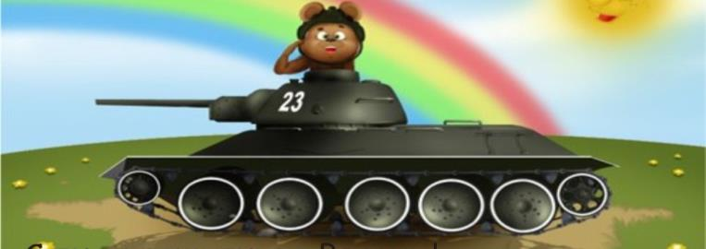
Кто такие
Защитники Отечества?
Это Воины, которые защищают
нашу Родину, Отечество
от врагов.

Slide 3
Посмотрите на картинки

Slide 4
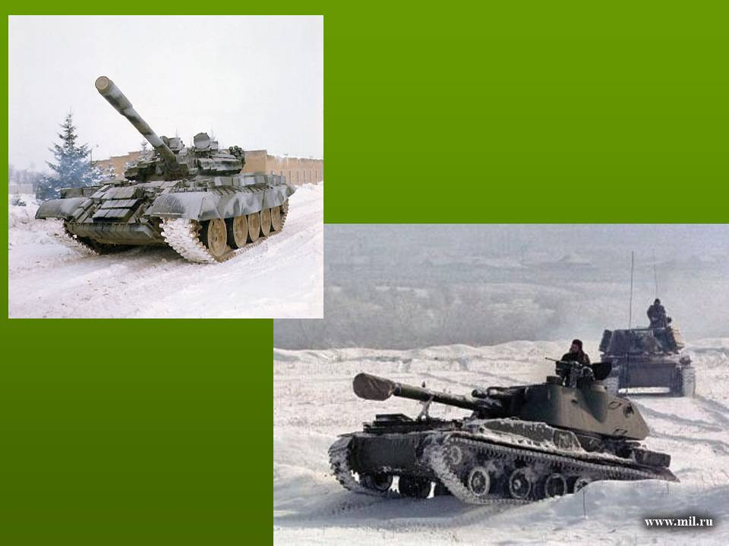
Танкисты

Slide 5
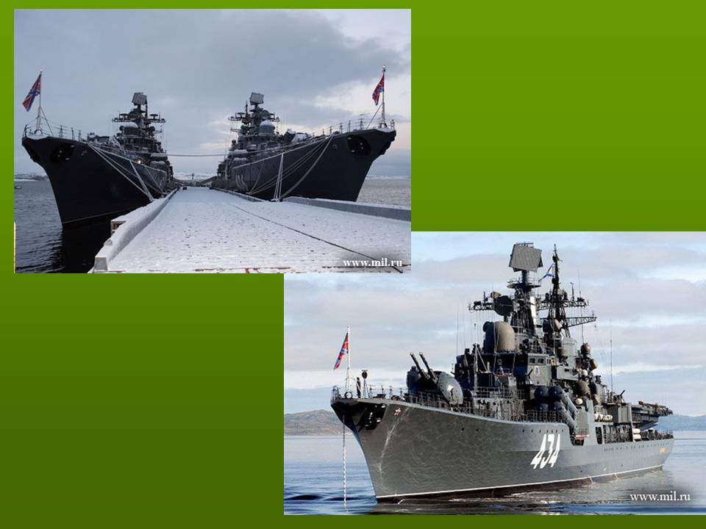
Моряки

Slide 6
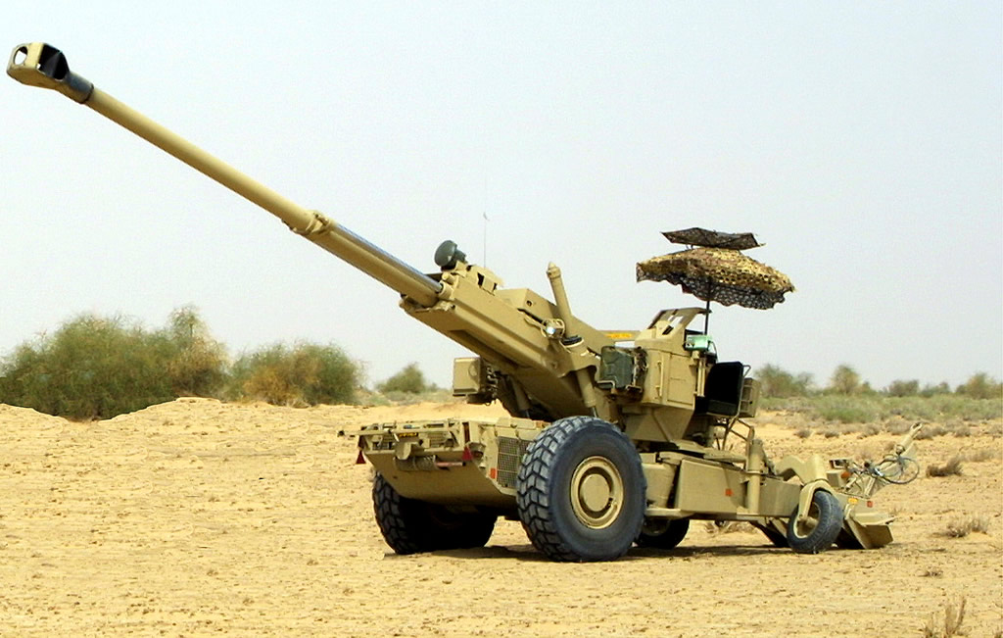
Артиллеристы

Slide 7
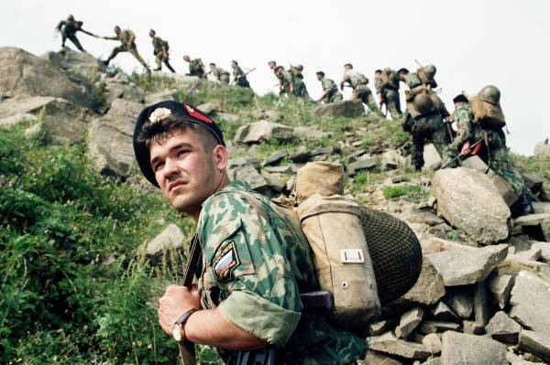
Пехотинцы

Slide 8
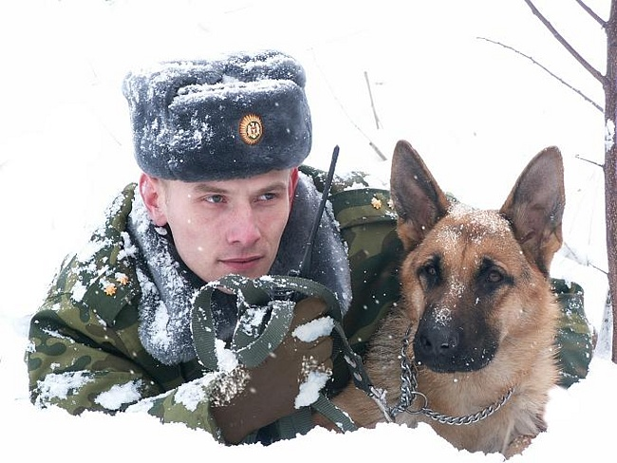
Пограничники

Slide 9
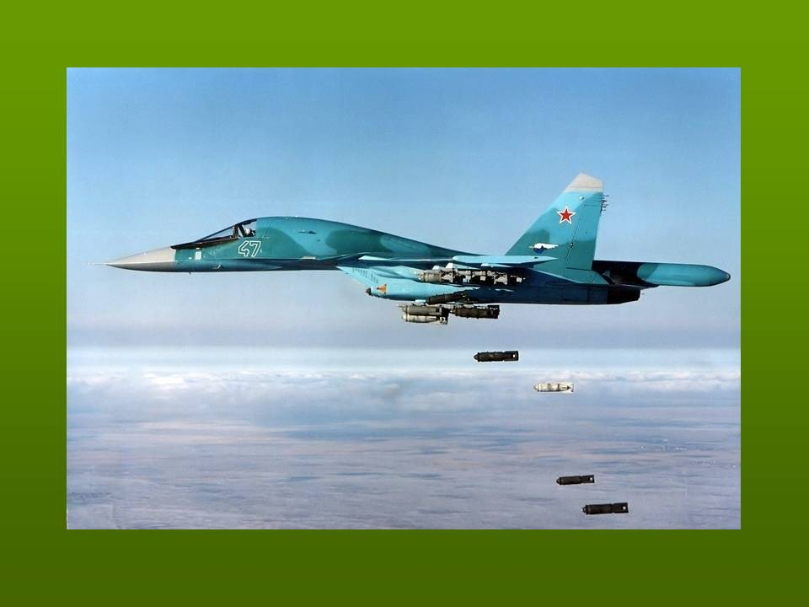
Летчики

Slide 10
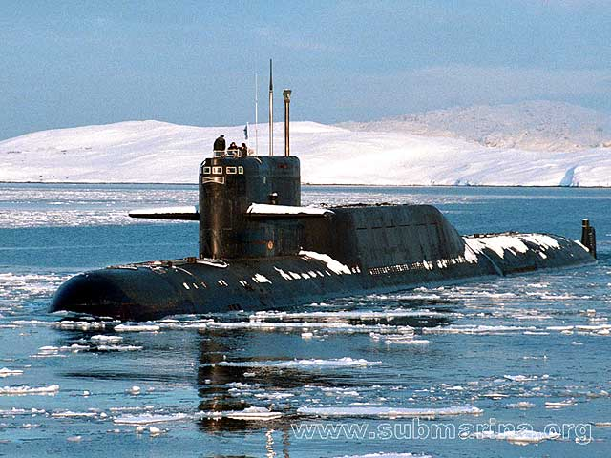
Подводники

Slide 11
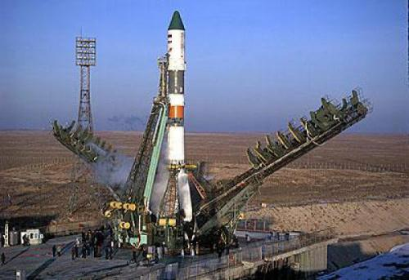
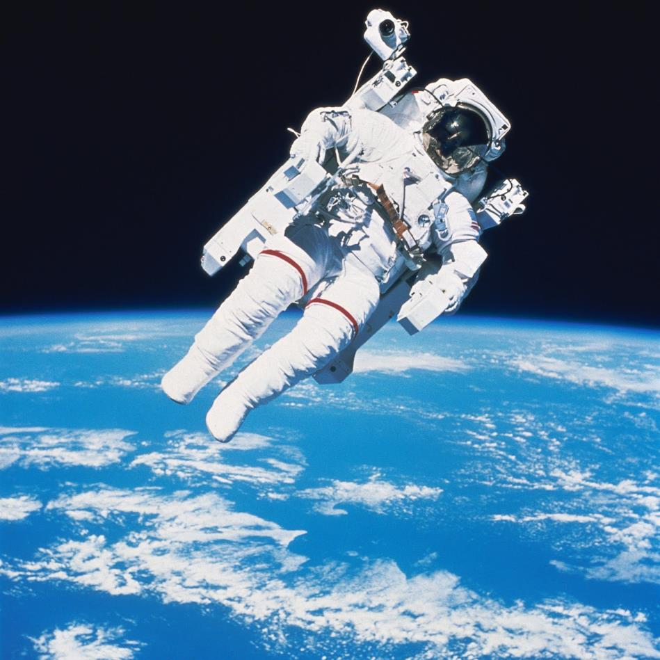
Космонавты

Slide 12
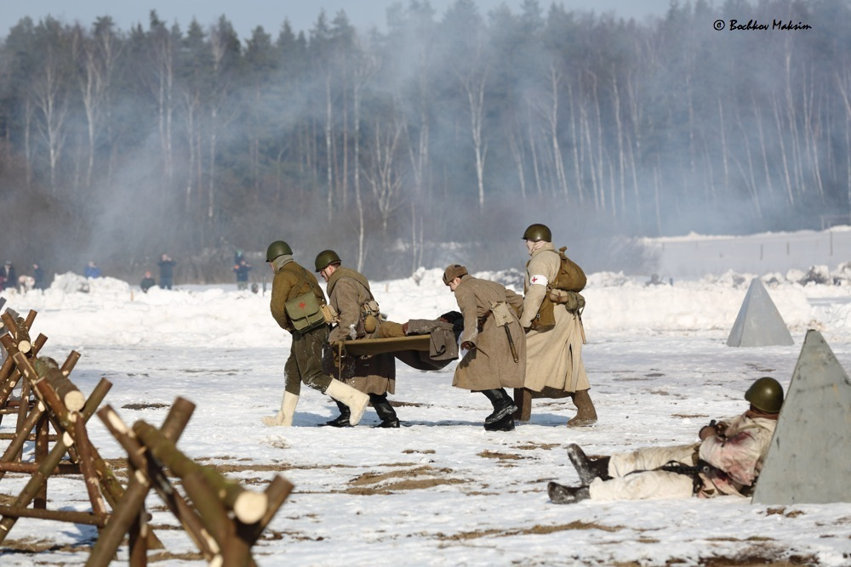
Врачи и санитары

Slide 13
Чтобы защищать Родину, солдаты и офицеры
должны быть
какими?

Slide 14
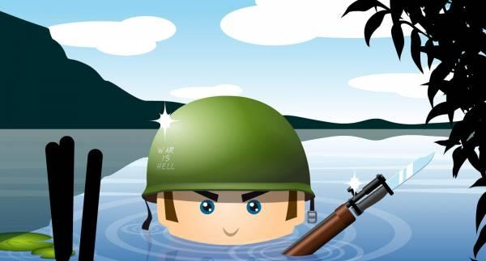
Сильными,
Смелыми,
Быстрыми,
Меткими,
Находчивыми.

Slide 15
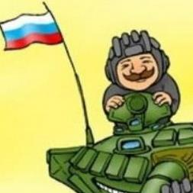
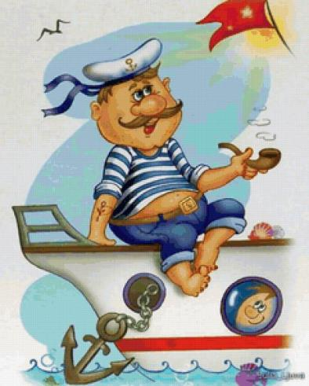
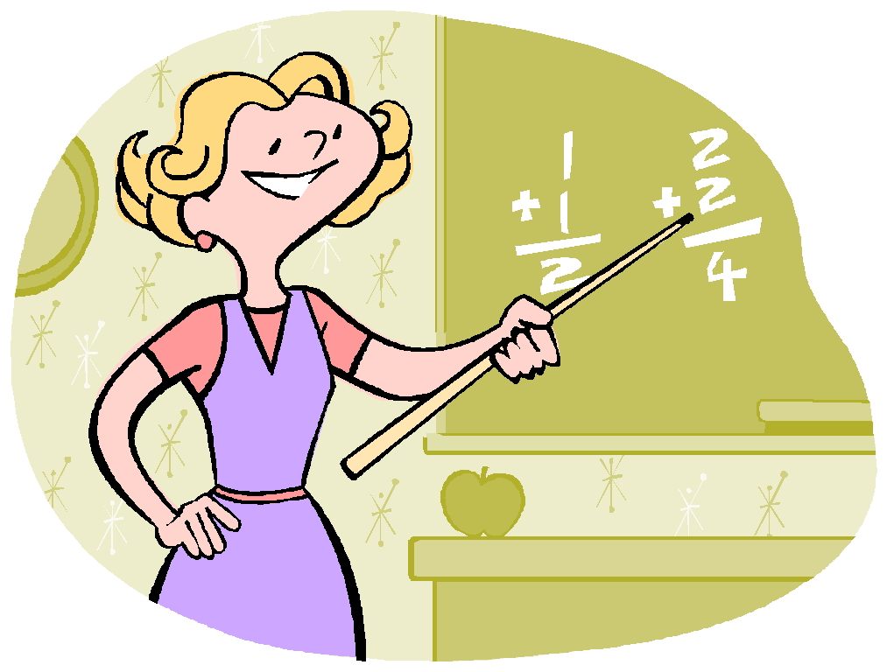
Что лишнее? Почему?
Танкист
Моряк
Учитель

Slide 16
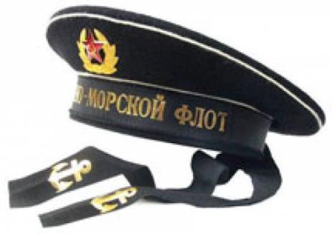
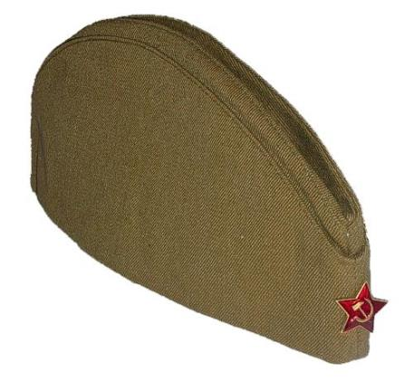
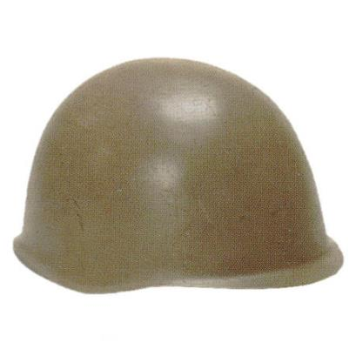
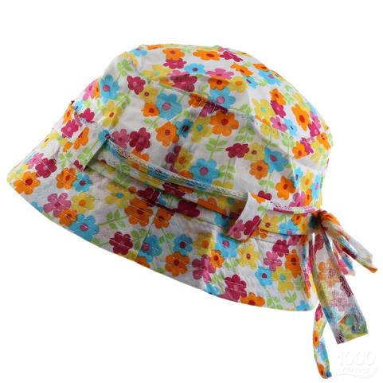
Что лишнее? Почему?
Фуражка
Пилотка
Каска
Панамка

Slide 17
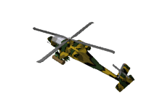
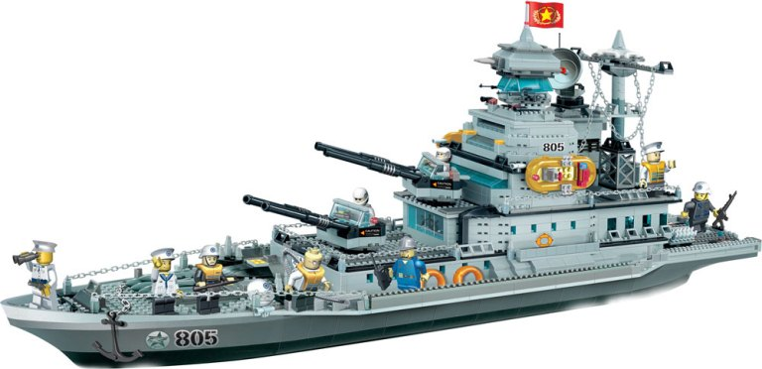
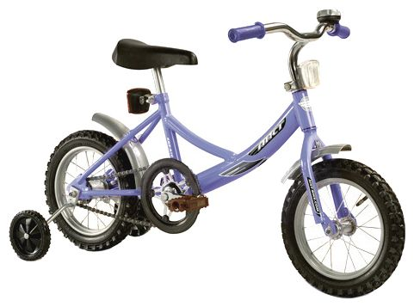
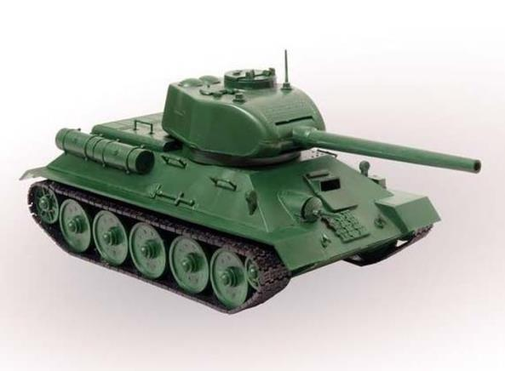
Что лишнее? Почему?
Вертолёт
Корабль
Велосипед
Танк

Slide 18
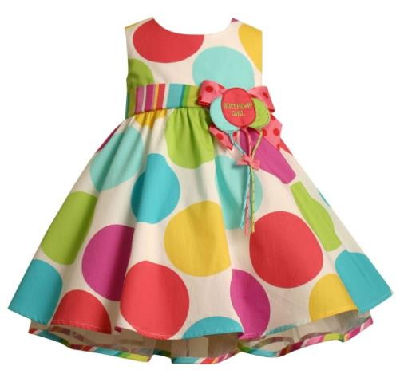
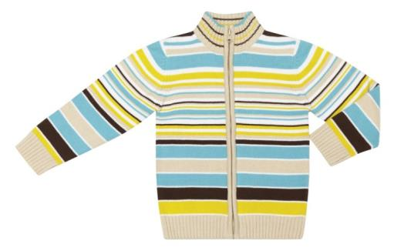
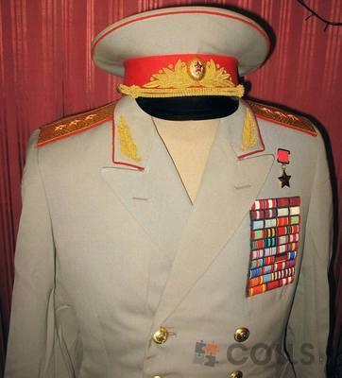
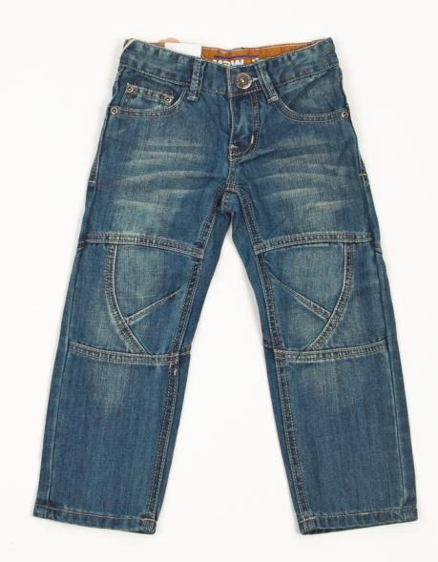
Что лишнее? Почему?
Кофта
Платье
Военная форма
Джинсы

Slide 19
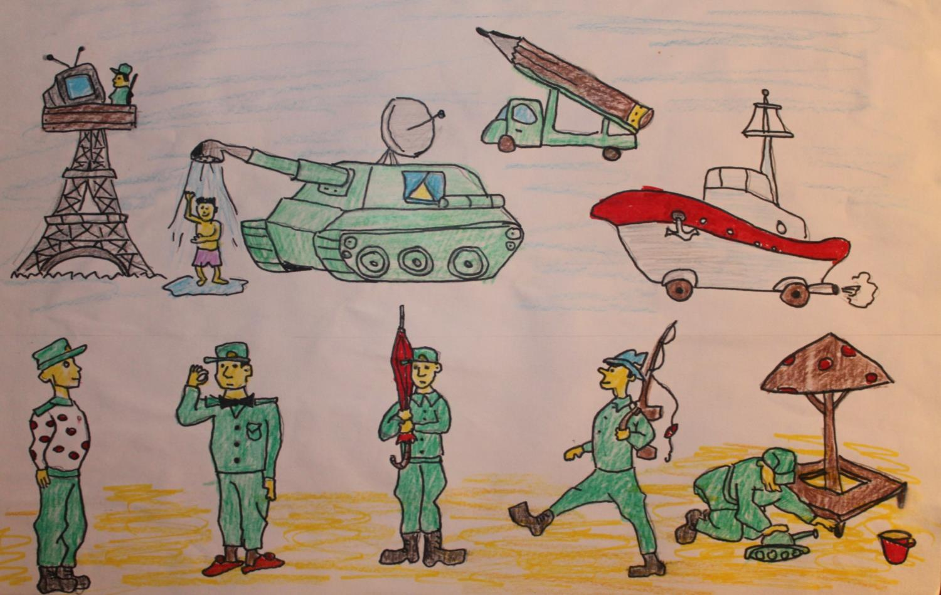
Найди ошибку художника

Slide 20
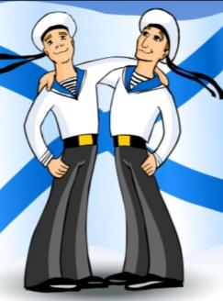
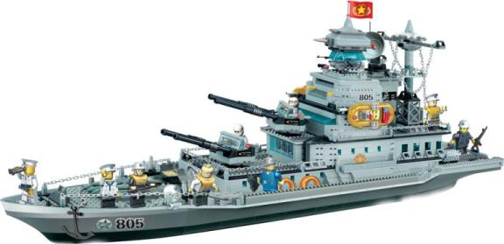
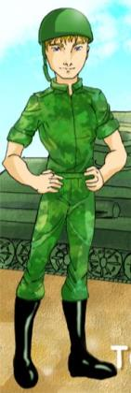
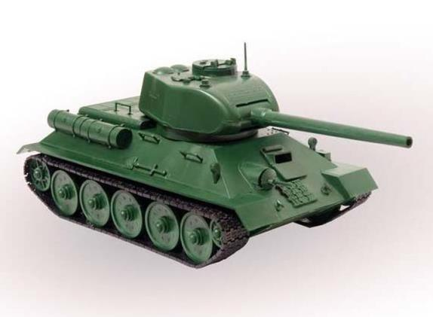
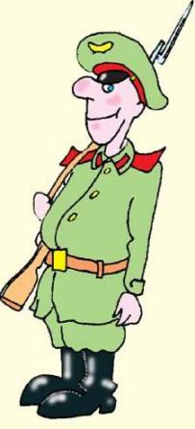
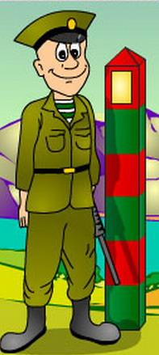
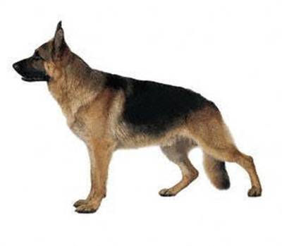
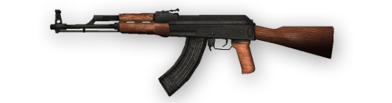
Кому что нужно?

Slide 21
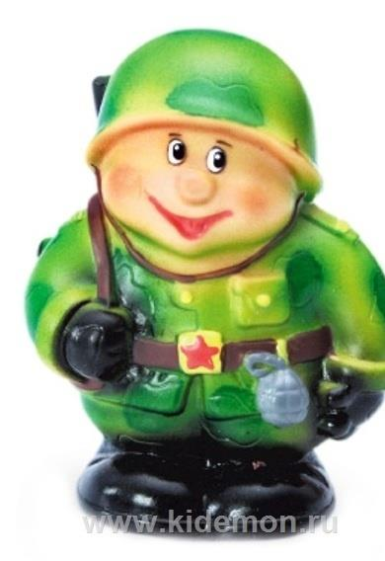
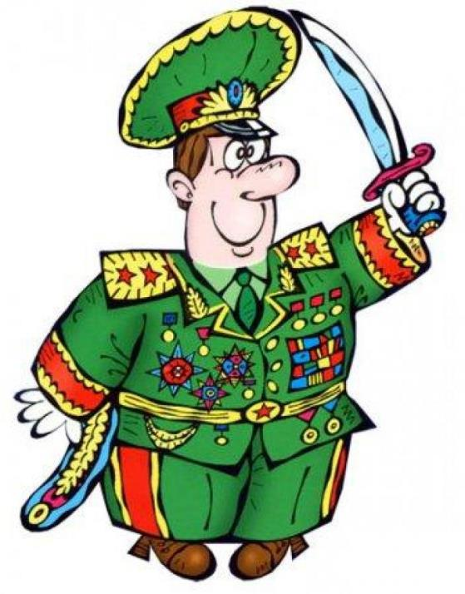
Молодцы!
Спасибо!

Slide 22

Айна
Поздравляю с 23 февраля!
Желаю здоровья , счастья, сил и хороших отметок!

Slide 23
Лиза
Будьте сильными и умными!

Slide 24
Софья П.
Оставайтесь такими же классными! С 23 февраля!

Slide 25
Марина Рачиевна
Желаем мы тебе удач,
Чтоб трудных не было задач,
Чтоб были верные друзья,
Счастливой жизнь была твоя!

